Slide 1
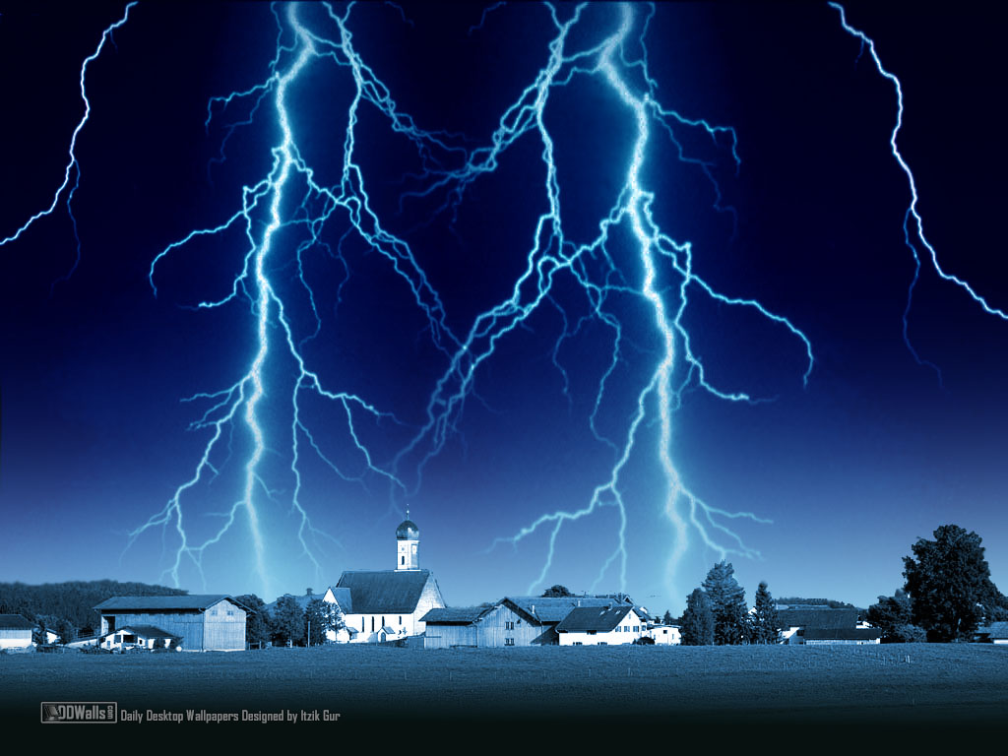
University Physics
Chenwei Jiang
Xi’an Jiaotong University
2/ 21 / 2023

Slide 2
本学期教学基本情况
大学物理 —— 计算机、数学、化学、生物、力学、机械留等试验班本科生 170人
任课教师：蒋臣威 物理学院
教学工作：从事大学物理、计算物理等课程教学
科研工作：从事分子开关、分子马达等分子器件的设计和机
理研究，超快激光与原子分子相互作用研究等
Email:jiangcw@xjtu.edu.cn
办公地点：仲英楼B839
助教：待定（研究生）
上课时间：周二 1、2节 周四 5、6节 64学时
+周四晚上9、10节（4、8、12、16周）8学时习题课/研讨课
主教材：《大学物理学》 吴百诗 主编 高等教育出版社

Slide 3

参考教材：
● 《力学》 张汉壮 主编 高等教育出版社
● 《电磁学通论》 钟锡华 主编 北京大学出版社
●《大学物理学》 张三慧 主编 清华大学出版社
● 《大学物理学习指导》 张孝林 主编 科学出版社
与大学物理实验课程的关系：不直接挂钩、但学习相关
教学采取大班授课+研讨课和习题课。
研讨课和习题课都是自愿报名，其中
研讨课有附加成绩0-3分。
研讨课需要通过高等数学期末总评成绩
和卷面成绩选拔，等候进一步报名通知。
班级QQ群：522433979

Slide 4
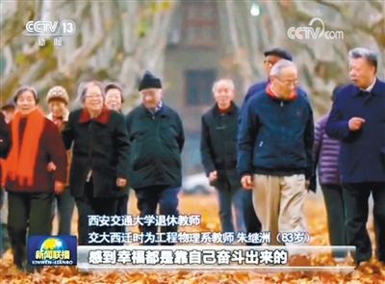

Slide 5
相关电子资源
本课程思源学堂网站： https://syxt.xjtu.edu.cn
爱课程mooc网站：http://www.icourses.cn/imooc/
大学物理力学篇通识类，刘萍，西安交通大学
大学物理-力学、电磁学，刘丹东，西安交通大学
电磁学，徐忠锋，西安交通大学

Slide 6
PREFACE
一. 物理学
PHYSICS
物质结构
物质相互作用
物质运动规律
● Physics —— 研究物质世界中基本形态、基本运动规律的科学
● 研究范围 —— 按物质世界的层次和数量级划分为
微观粒子
Microscopic
介观物质
Mesoscopic
宏观物质
Macroscopic
宇观物质
Cosmological

Slide 7
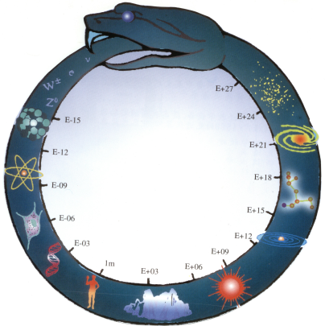
蛇
吞
尾
图
形
象
地
表征
了
物
质
空
间
尺
寸
的
层
次
哈勃半径
超星系团
基本粒子
E+27
星系团
原子核
E+24
E−15
银河系
E−12
E+21
原子
最近恒 星的距离
E−09
E+18
最小 的细胞
E+15
E−06
E−03
E+12
太阳系
1m
E+09
DNA长度
E+03
E+06
太阳
人
山
空间尺度：
质子:
类星体:
Notes:
哈勃半径指宇宙大爆炸产生的光至今传播的距离，大致为150到200亿光年。

Slide 8
时间尺度：
基本粒子寿命
宇宙寿命
100亿年

Slide 9
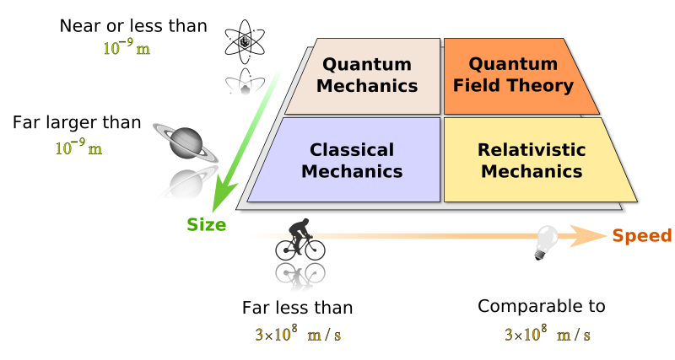
按照尺寸与速度分类，物理学的四大领域

Slide 10
按客体大小：
微观系统
宏观系统
按空间尺度：
量子力学
经典物理学
宇宙物理学
物
理
问
题
按运动速度：
低速现象
高速现象
按运动速率大小：
相对论物理学
非相对论物理学
● 物理学发展的历程：
实验
物理
理论
物理
计算
物理
Physics
物理学是一门最基础的自然科学，它提供了自然科学研究中最基本的思想、方法与手段。

Slide 11
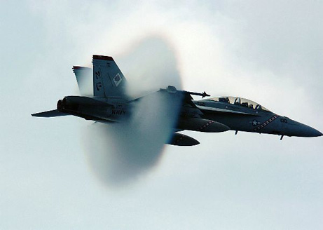
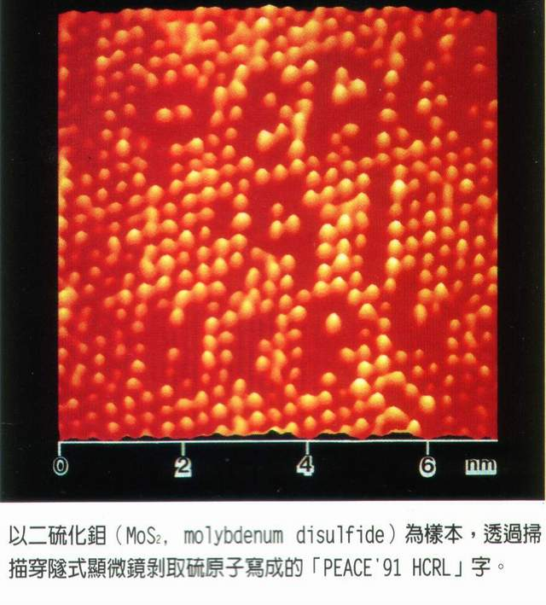
二. 物理学的基本理论（经典 + 近代）
● Newtonian mechanics（经典）
研究机械运动的基本规律及时空相对性的规律
● Electromagnetism（经典）
研究电磁现象、物质的电磁运动规律及电磁辐射等规律
● Thermodynamics（经典）
研究物质热运动的统计规律及其宏观表现
● Relativity（近代）
研究物体的高速运动效应以及动力学规律
● Quantum mechanics（近代）
研究微观物质运动现象以及基本运动规律

Slide 12
三.自然科学研究的重要基础——物理学
● 派生的分支：
等
离
子
体
物
理
学
原
子
核
物
理
学
原
子
分
子
物
理
学
固
体
物
理
学
凝
聚
态
物
理
学
激
光
物
理
学
地
球
物
理
学
生
物
物
理
学
天
体
物
理
学
电
子
物
理
学
……
● 物理学与数学之间的关系，互相促进、互相支撑
● Physics is one of the most fundamental of the sciences
物理学构成了化学、材料科学、地球科学、气候环境科学、天体科学、信息科学、生命科学等学科的基础。物理学中的基本概念和技术方法被广泛应用到所有的自然科学之中。

Slide 13
四. 物理学与技术进步
● Physics is the foundation of all engineering and technology
● 模式一 —— 热机的发明
Technology —— Physics —— Technology
● 模式二 —— 电气化的发展
Physics —— Technology —— Physics
二十世纪以来，物理学被公认为全球技术与经济发展的主要驱动力
α 粒子散射实验
X 射线的发现
核能的利用
层析成像技术(CT)
受激辐射理论
半导体概念的提出
激光器的产生
计算机、VLSI

Slide 14
电子计算机的诞生
● 1925 ∼ 26年 建立了量子力学
● 1926年 建立了费米 ⎯狄拉克统计
● 1927年 建立了布洛赫波的理论
● 1928年 索末菲提出能带的猜想
● 1929年 派尔斯提出禁带、空穴的概念
同年贝特提出了费米面的概念
● 1947年 贝尔实验室的巴丁、布拉顿和肖克来发明了晶体管，标志着信息时代的开始
● 1957年 皮帕得测量了第一个费米面
● 1962年 发明了集成电路
● 70年代后期 出现了大规模集成电路

Slide 15
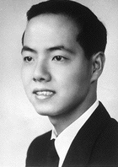
量子力学
能带理论
人工设计材料
晶体管的发明
纳米材料
光子晶体
超晶格材料
大规模集成电路
电子计算机
信息技术与工程
● 当今物理学和科学技术的关系
两种模式并存，相互交叉，相互促进
● 几乎所有的重大新(高)技术领域的创立，事先都在物理学中经过长期的酝酿。
“没有昨日的基础科学就没有今日的技术革命”。 —— 李政道

Slide 16
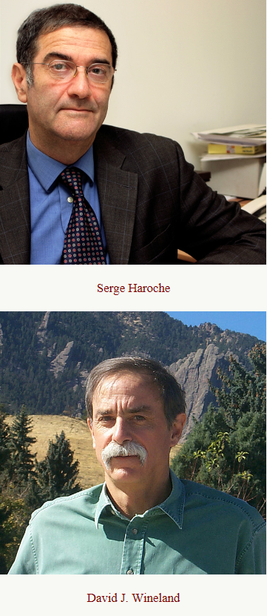
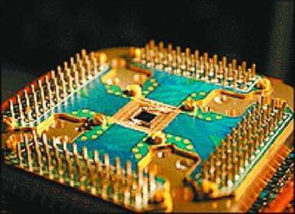
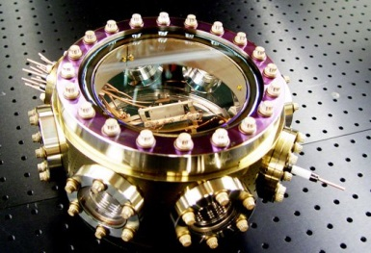
2012年诺贝尔物理学奖
"for ground-breaking experimental methods that enable measuring and manipulation of individual quantum systems"
塞尔日·阿罗什（法）和大卫·维因兰德（美）独立地发明并拓展出能够在保持个体粒子的量子力学属性的情况下对其进行测量和操控的方法。 两位获奖者均在量子光学领域研究光与物质间的基本相互作用，这一领域自1980年代中期以来涌现了相当多的成就。他们的突破性的方法，使得这一领域的研究朝着基于量子物理学而建造一种新型超快计算机迈出了第一步。极端精准的时钟在他们研究的推动下应运而生，有望成为未来新型时间标准的基础，而其精准度超越现代铯时钟百倍以上。
Serge Haroche
David Wineland

Slide 17
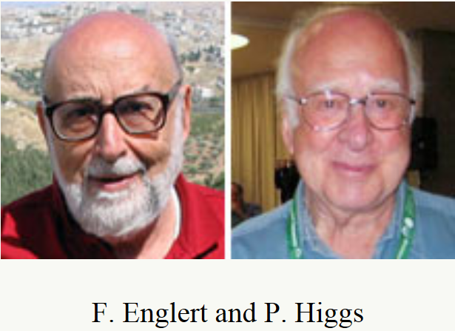
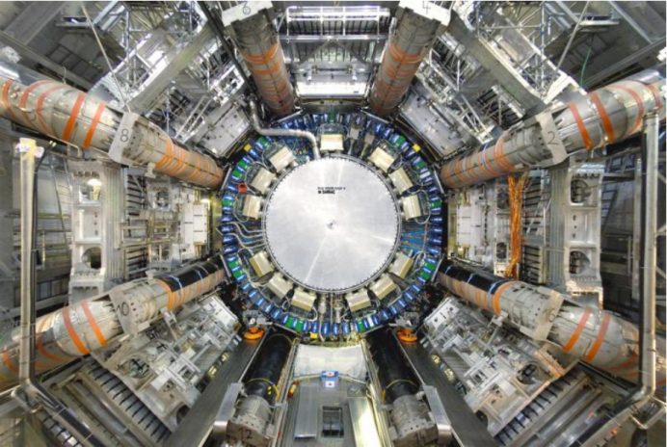
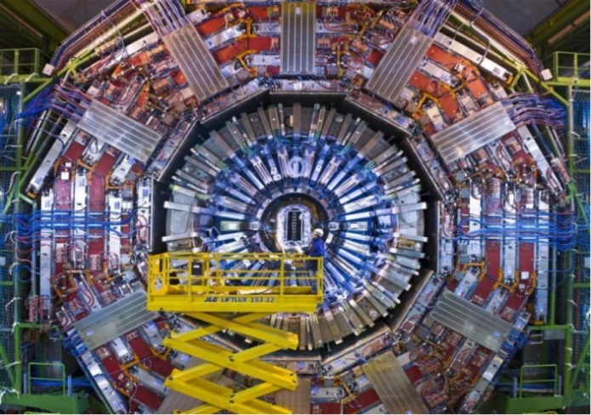
2013年诺贝尔物理学奖
希格斯玻色子(Higgs boson)又称上帝粒子(God particle)，是粒子物理学标准模型预言的一种自旋为零的玻色子。它是标准模型中最后一种未被发现的粒子。它可以帮助解析为何其它粒子会有质量。
理论性发现了一种机制，有助于我们理解亚原子粒子质量的起源。最近欧洲大型强子对撞机ATLAS和CMS实验所发现的预测中的基本粒子对其进行了确认。

Slide 18
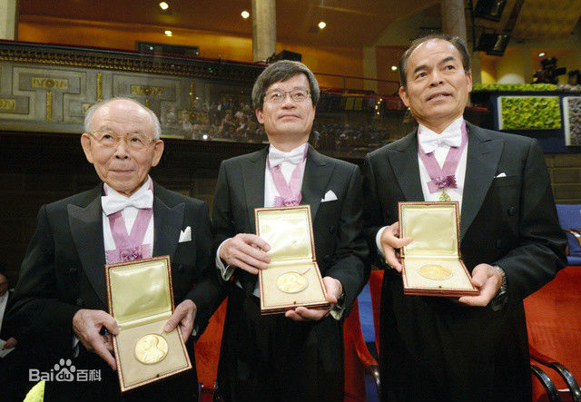
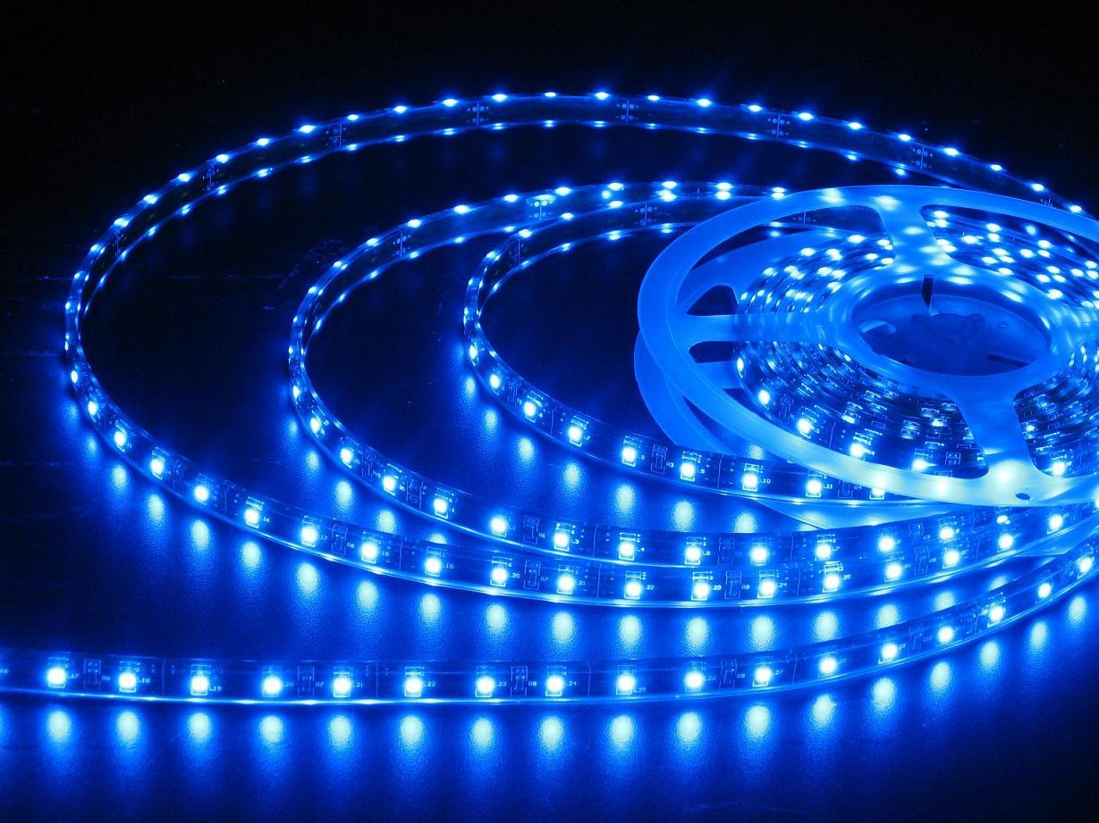
2014年诺贝尔物理学奖
2014年诺贝尔物理学奖被授予了日本科学家赤崎勇、天野浩和美籍日裔科学家中村修二，以表彰他们发明了蓝色发光二极管（LED），并因此带来的新型节能光源。这三位诺奖得主分别来日本名城大学、名古屋大学和美国加州大学圣芭芭拉分校。
Notes:
LED光源与传统光源相比具有节能、耐久等优势。红光LED和绿光LED早已发明，但长期以来制造蓝光LED成为一个难题，缺少了三原色中的蓝色，就无法获得可用于照明且让消费者感受舒适的白色LED光源。

Slide 19
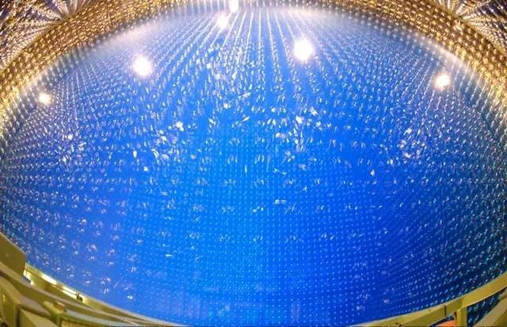
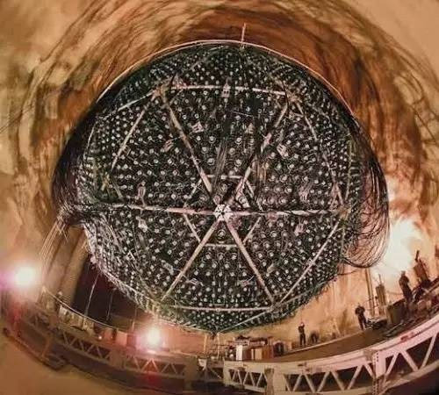
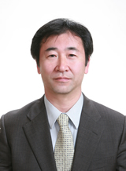
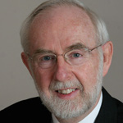
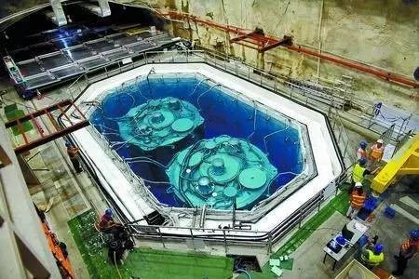
2015年诺贝尔物理学奖
Takaaki Kajita
日本
Arthur B.Mcdonald
加拿大
日本超级神冈中微子探测器
加拿大萨德伯里中微子实验
表彰他们在展现中微子（又称微中子，不带电，可自由穿过地球，质量非常轻，以接近光速运动，与其他物质的相互作用十分微弱，号称宇宙间的“隐身人”，是组成自然界的最基本的粒子之一）变化的实验中所起到的重要贡献，而这种变化需要中微子具有质量。该发现改变了我们对物质最深处的运作的理解，这对我们如何看待整个宇宙至关重要。
大亚湾中微子实验室

Slide 20
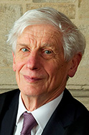
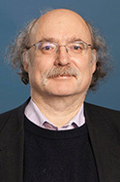
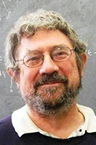
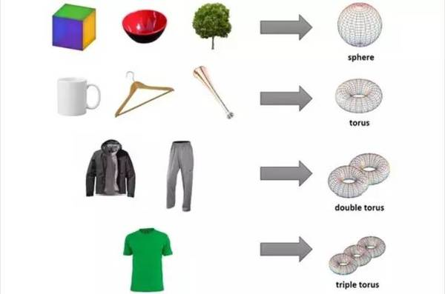
2016年诺贝尔物理学奖
David J. Thouless F. Duncan M. Haldane J.Michael Kosterlitz
授予戴维·索利斯、邓肯·霍尔丹和迈克尔·科斯特利茨三人，以表彰他们在物质的拓扑相和拓扑相变方面的理论发现（将数学中的拓扑理论用于物理学研究）。拓扑相和拓扑相变理论目前在新型绝缘体、超导体和金属材料的研究中发挥着重要作用，是凝聚态物理学中的前沿领域。

Slide 21
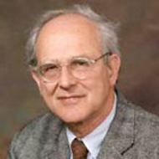
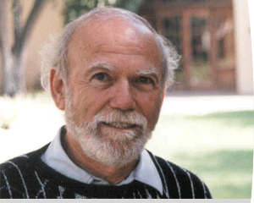
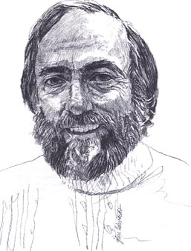
2017年诺贝尔物理学奖
3位美国科学家Rainer Weiss（MIT）, Barry C. Barish（加州理工学院）和Kip S. Thorne（加州理工学院）获得2017年诺贝尔物理学奖。获奖理由是“对LIGO探测器和引力波观测的决定性贡献”。引力波以光速传播，存在于整个宇宙，爱因斯坦在他的《广义相对论》中如此描述。当物质加速时，引力波便会产生，比如两个黑洞相互围绕着做旋转运动时带来的变化。LIGO项目的成就在于，当引力波到达地球时，两台大型激光干涉仪成功地检测到了这种比原子核还要小数千倍的细微变化。

Slide 22
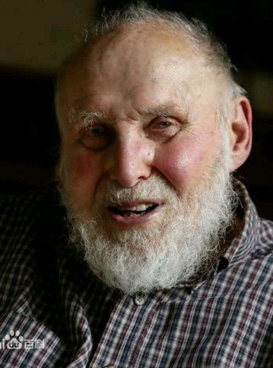
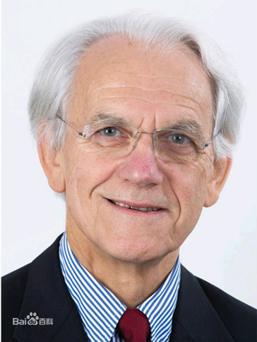
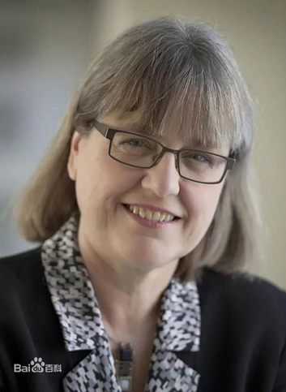
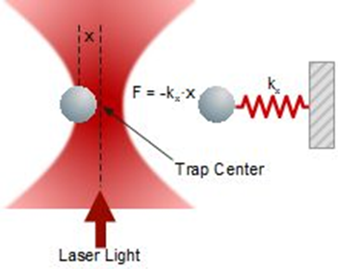
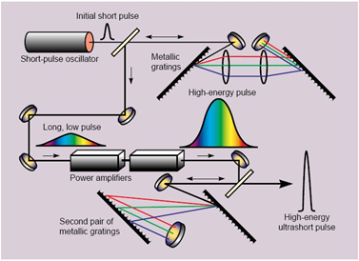
2018年诺贝尔物理学奖-激光物理
阿瑟·阿什金
杰哈·莫罗
唐娜·斯特里克兰
阿什金等人发现：单光束高度聚焦的激光可以稳定的捕获直径数纳米到数十微米的微粒，形象的称之为“光镊”。
莫罗和唐娜（师徒）制造高强度、超短光脉冲的方法：通过将激光脉冲展宽、放大、压缩三个步骤产生

Slide 23
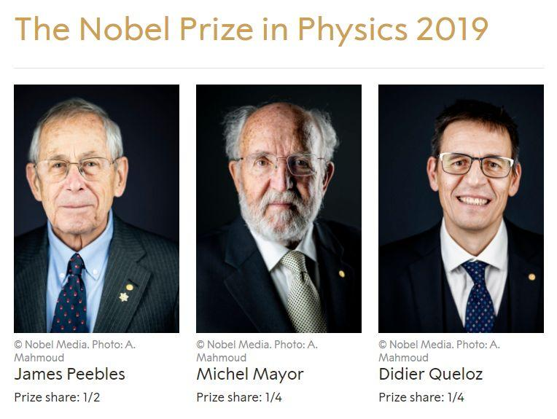
2019年诺贝尔物理学奖-天体物理
表彰他们发现太阳系外行星，在增进我们对宇宙演化，以及地球在宇宙中地位的理解方面所做出的贡献。

Slide 24
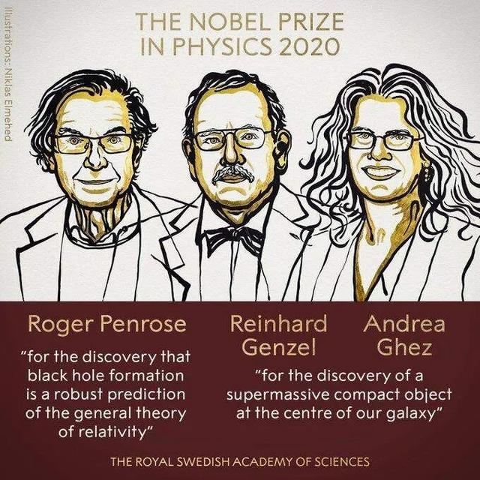
2020年诺贝尔物理学奖-天体物理
大质量的天体会使空间弯曲、时间减慢，一个超大质量的天体甚至能吞噬光线，从而形成一片“绝对黑暗”的空间，这就是黑洞。
罗杰·彭罗斯证明黑洞是广义相对论的直接产物。赖因哈德·根策尔（德）和安德烈娅·盖兹（美）发现：在我们银河系的中心，有一个看不见的、质量极大的天体控制着周边恒星的轨道，目前对这个天体的唯一解释就是一个超大质量黑洞。

Slide 25
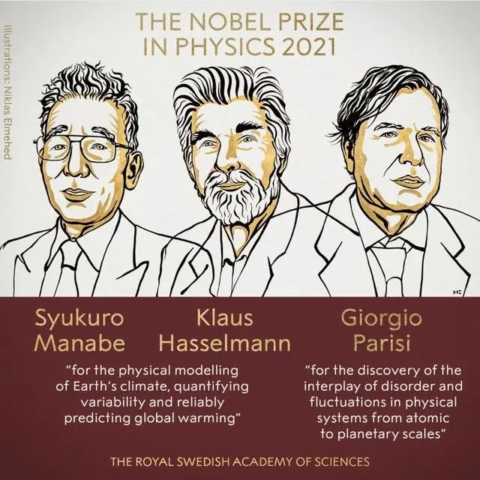
2021年诺贝尔物理学奖-气候物理学
三位科学家因对理解复杂物理系统的开创性贡献而斩获诺贝尔物理学奖 。诺奖既表彰了以地球气候系统为代表的复杂系统研究工作，也在提醒我们对于跨尺度的复杂系统问题和系统性的人类发展挑战的关注。

Slide 26
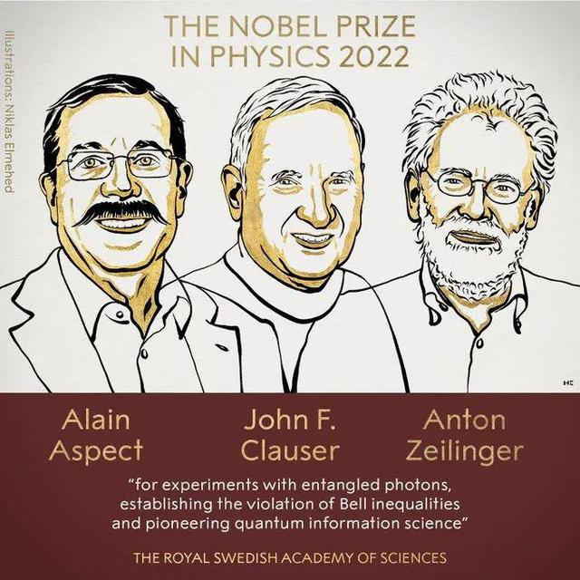
20212诺贝尔物理学奖-量子纠缠
2022年诺贝尔物理学奖被授予科学家阿兰·阿斯佩(Alain Aspect)，约翰·弗朗西斯·克劳泽(John F. Clauser)和安东·塞林格(Anton Zeilinger)，以表彰他们“用纠缠光子进行的实验，建立了贝尔不等式的违反，并开创了量子信息科学”。

Slide 27
五.如何学好物理学？
部分学生物理学习现状---“一说物理脑袋疼”
物理难！
游西湖，提锡壶，锡壶掉西湖，惜乎锡壶
学物理，如雾里，雾里看物理，勿理物理
不肯学！
高中上物理课的时候面对枯燥的公式，我经常问自己，学物理到底有什么用，我想我大学一定不学物理了，然而命运无常，高考后我恰恰被调剂到了物理专业，所以，我一直在潜意识里排斥，一直采取漫不经心的态度，仅仅为了通过考试而已，考完之后我就把所有知识都抛到脑后了……
直到我遇到了一位好老师，掌握了物理的学习方法，才发现，是我潜意识里一直在对自己催眠说物理很枯燥，物理其实是很有意思的。我决定从今天开始重新了解物理，爱上物理，希望一切都还不算晚。

Slide 28
物理难，不愿学的原因分析
1. 客观原因
物理规律在形成过程中，会经历自然现象的观测、人工设计实验、总结上升理论、理论指导实践、理论与实验的矛盾、理论再次升华等过程，最终形成实践检验的理论体系。
2. 主观原因
理念---细致化的知识学习导致“如雾里”
规律逻辑关联不清导致一叶障目
内涵---发展历程不清导致科学方法缺失
应用性阐述不足导致失去兴趣
资源---教学资源单一导致学习效率不高
3. 学习方法
在公式推导、演算做题等方面所下的功夫有余，而对物理规
律的逻辑性、历史性以及实用性等方面重视程度不足。

Slide 29


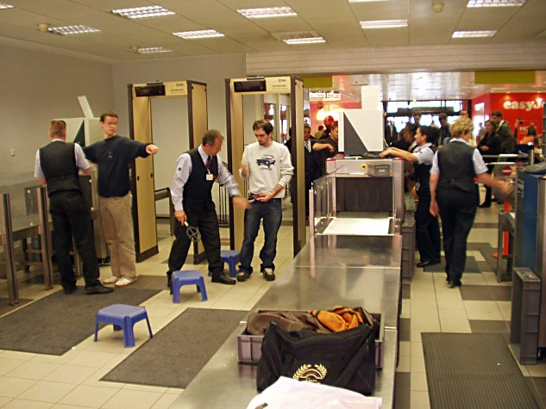
物理学习的几点建议
掌握物理规律的逻辑关系，消除“学物理，如雾里”的盲目性
横看成岭侧成峰，远近高低各不同。不识庐山真面目，只缘身在此山中。
要学会跳出具体规律，认清物理规律间以及知识体系间的逻辑关系。要在跳出和跳入规律间多次转换。
2. 了解物理规律的建立过程，弥补“雾里看物理”的方法缺失性
学好物理，要了解科学家发现规律的历史过程、科学家面对问题时的思考，这也是培养解决问题能力的有效手段。（视频）
3. 理解物理规律的实用性，消除“勿理物理”的无兴趣性
理解物理规律蕴涵的科学原理，体会物理的实用性。（举例）
4. 练武不练功，到头一场空
认真、独立做好习题，是学好物理学课程所必须完成的任务。许多习题都是实际问题的简化，可以起到理论联系实际的桥梁作用，不能简单套用公式或对照答案，要用分析和研究的态度、独立完成每一道习题。

Slide 30
六. 本学期的任务与要求
● 教学任务：
Mechanics （26学时）
Relativity（8学时，在下册教材中）
Electromagnetism（30学时）
教学要求：听课、阅读、作业、答疑、考试
1、学习的自主性 —— 主动学习、自觉钻研
2、学习的严谨性 —— 一丝不苟、自我约束
3、学习的创新性 —— 方法灵活、触类旁通

Slide 31
● 作业：在中二楼3216购买（待通知，以班级为单位）
以平时成绩(10%)记入期末成绩。
作业由助教批改，如果疑问，请联系助教。
注意：按学校规定缺交作业1/3以上者，不能参加期末考试
● 习题课：自愿参加，不记入期末成绩
● 阶段1考试：作为平时成绩(20%)记入期末成绩（7周前后）
● 阶段2考试：作为平时成绩(20%)记入期末成绩（13周前后）
● 期末考试：
占总成绩50%
题型：选择题、填空题、计算及证明题
● 答疑时间安排：
2-16周 周一，周三 晚 7:00 ~ 9:00
地点：教学主楼B座108
另每两周单独答疑一次：地点：仲英楼B839，双周周三晚7:30 ~ 9:30
线上答疑：QQ群随时留言

Slide 32
上课要求
要来听课，安心地、认真地听好每一次课，具体要求：
课堂上，大家积极互动，除此之外，保持课堂安静；
不得无理由缺课，考勤3次不到，期末不能参加考试，如果有事请假，请在课前提交辅导员签字的请假条，课后不收请假条，如果同学替刷，一旦发现，不管替刷者还是被替刷者，平时成绩零分，如果刷卡后不在教室听课，一旦发现，平时成绩零分；
尽量不要迟到，如果迟到，请走后面的门进入；
手机保持安静，不许上课翻阅手机、平板电脑等电子产品；不许带耳机。
要做作业，要独立地、按质、按量完成，按时交。绝不允许抄袭作业，一旦发现，不管是抄袭者还是被抄袭者，该次作业成绩为零分。
Notes:
32

Slide 33
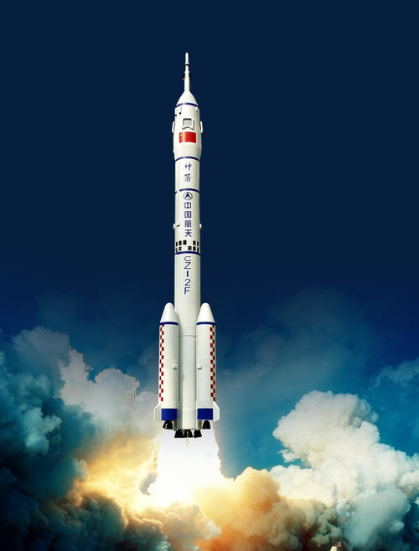
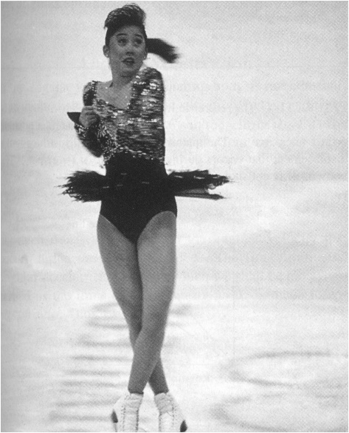
第一篇 经典力学
怎么又是力学?
航天（变力问题）
刚体力学
如何实现航天器的软着陆？
必须又是力学！

Slide 34
经典力学（Classical Mechanics）——机械运动现象与动力学规律
• 机械运动（Mechanical motion） —— 物体相对于其他物体的位置随时间发生的变化，或物体内部的各部分的相对位置随时间发生的变化。
最基础、最朴素的物质运动形式
• 力学是物理学和许多工程技术学科的基础
Particle
Kinematics
质点集合（质点系）
Rigid Body Mechanics
运动规律的原因
Particle
Dynamics
刚体运动的基础

Slide 35
第一章 质点运动学
预备知识：矢量代数、微积分、国际单位制（SI）
1—1 概念与定义
一. Particle and System of Particles
理
想
模
型
太阳
地球
空间几何点
• Particle：
具有质量
• System of Particles —— 若干质点的集合体（群）
对实际物体有条件的、合理的抽象描述
Notes:
如果在研究的问题中，物体上各点的运动状态没有差异，或者差异只占很次要的地位，就可以忽略物体的大小和内部结构，将之视为质点。

Slide 36

说明：1. 质点 —— 物体上各点运动状态没有差异或者差异很小
以地球为例
非质点
对于地球上的人
绕太阳公转
质点
物体无转动运动时也可视为质点
物体上任一点的运动都可以代表物体的运动

Slide 37


质点
由繁到简
将物体模型化为一个点——质点
由简到繁
质点——质点系
二. 位置矢量
1. 参照系( Reference System )
Notes:
如果在研究的问题中，物体上各点的运动状态没有差异，或者差异只占很次要的地位，就可以忽略物体的大小和内部结构，将之视为质点。

Slide 38
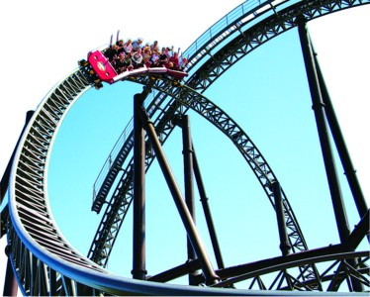
• 参照物：
z
选取的任意性，
运动的相对性
P
• 参照系：参照物(Reference Object ) + 坐标系(Coordinate System)
y
0
• 直角坐标系
x
Reference Object
• 自然坐标系
• 极坐标系 ……..

Slide 39
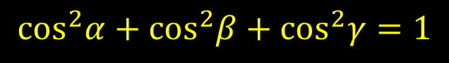
2 . 位置矢量（Position Vector）
z
P ( t )
y
o
x
$$\cos^{2}α+\cos^{2}β+\cos^{2}γ=1$$
Rectangular coordinates
三. 运动学方程 ( Equations of motion )
时刻 1：
时刻 2：

Slide 40
z
运动学方程 ( Equations of motion )
P(t)
Rectangular coordinates：
y
• 描述运动状态（速度、加速度）
o
物理
含义
x
• 运动叠加（合成）原理
• 确定运动轨迹 —— 轨迹方程
（消去运动学方程中的参数t即可得到轨迹方程）
例1：已知质点运动 ,
分析运动规律
解：
质点做平面
圆周运动
该质点的运动轨迹为半径为R 的圆周。

